Slide 1
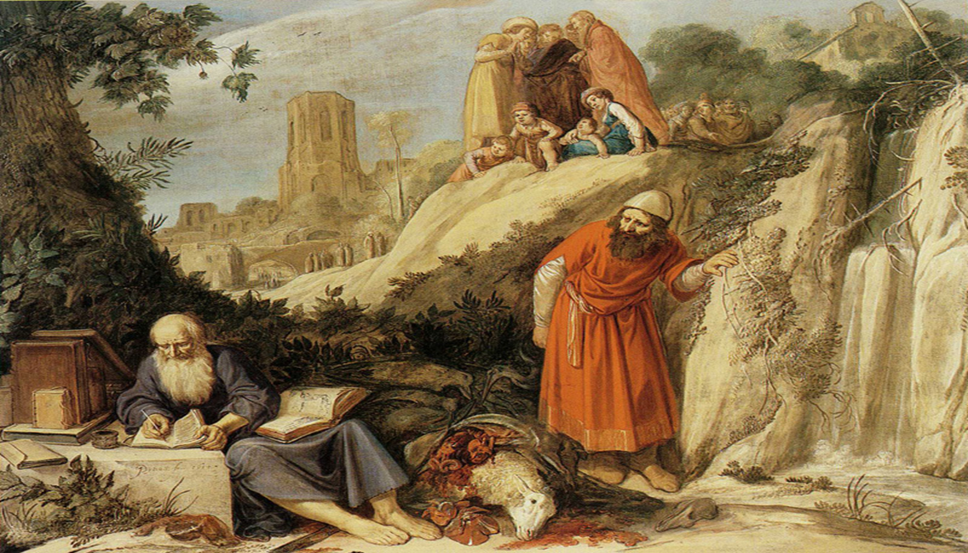
Δημόκριτος και Ιπποκράτης: Κοσμολογία και Ιατρική
Κωνσταντίνος Καλαχάνης
Δρ. Φιλοσοφίας Εθνικού και Καποδιστριακού Πανεπιστημίου Αθηνών
kkalachan@phys.uoa.gr

Slide 2
Δημόκριτος και Ιπποκράτης: Κοσμολογία και Ιατρική
Η βουλή και ο δήμος των Αβδηριτών στέλνει τους χαιρετισμούς της εις τον Ιπποκράτην. Αυτός ο Δημόκριτος έχει περίπεσει εις νόσον ένεκαν της κατεχούσης αυτόν υπερβολικής σοφίας. Δηλαδή, αφού εξέχασε τα πάντα και πρώτα από όλα τον ίδιον τον εαυτόν του, μένει άγρυπνος και την ημέραν και την νύκτα. Περνά δε διαρκώς τον βίον του γελών εξ αφορμής ασήμαντων αλλά και σημαντικών πραγμάτων και φαντάζεται ότι όλη η ζωή δεν αξίζει τίποτε. Κάμνει δε αυτός ο άνθρωπος και αναζητήσεις δια τα εις τον Άδην συμβαίνοντα και τα περιγράφει. Λέγει ακόμη ότι ολοκλήρωσε ο -περιβάλλων την γην- αήρ, είναι γεμάτος από είδωλα και με μεγάλην προσοχήν ακροάται τας φωνάς των πτηνών και πολύ συχνά σηκώνεται την νύκτα μόνος εις την ησυχίαν και συμπεριφέρεται ωσάν να ψάλλει άσματα και λέγει ότι ο νους του περιτρέχει εις το χωρίς πέρας διάστημα»
Ιπποκράτης, Επιστολαί, 10,4

Slide 3
Δημόκριτος και Ιπποκράτης: Κοσμολογία και Ιατρική
Η διάγνωση
Ο Ιπποκράτης σύντομα συνειδητοποιεί ότι η αποστολή του υπερβαίνει το ιατρικό του επάγγελμα. Ο Δημόκριτος δεν είναι τρελός, αλλά ένας πολύ σοφός άνθρωπος, του οποίου η επιθυμία για μοναξιά και ηρεμία τον αναγκάζει να ξεχωρίζει από τους κοινούς ανθρώπους μέσω μιας παράξενης συμπεριφοράς. Είναι μελαγχολικός
Sjöstrand L. (2001). När Hippokrates tog sig an Demokritos [Hippocrates's evaluation of the madness of Democritus]. Svensk medicinhistorisk tidskrift, 5(1), 117–130.

Slide 4
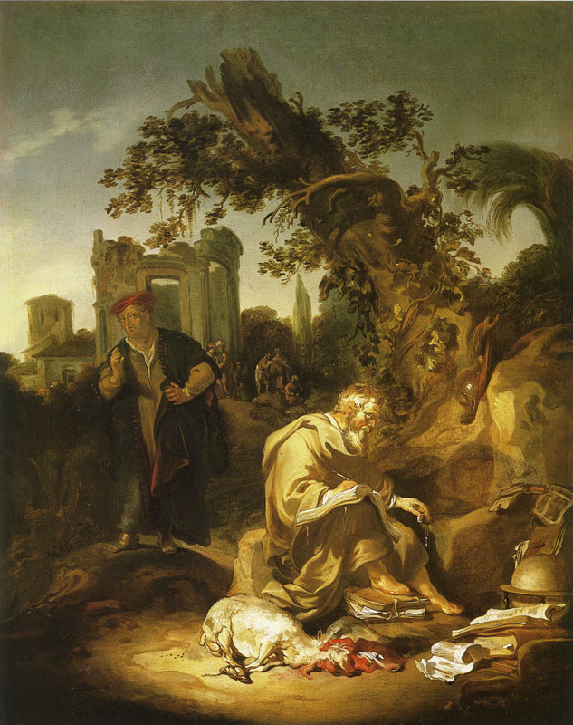
Δημόκριτος και Ιπποκράτης: Κοσμολογία και Ιατρική
Ποια είναι τα κοινά σημεία μεταξύ των θεωριών ενός γιατρού και ενός φυσικού φιλοσόφου;

Slide 5
Δημόκριτος και Ιπποκράτης: Κοσμολογία και Ιατρική
Ο Ιπποκράτης, επηρεασμένος από την φιλοσοφική έρευνα, αναζητεί τα βασικά δομικά στοιχεία του ανθρώπου.
Κατά τον Αριστοτέλη, «στοιχείο είναι το βασικό συστατικό ενός αντικειμένου που δεν επιδέχεται περαιτέρω διαίρεση» (Αριστ. Μετά τα Φυσικά, 1014a, 30-32)

Slide 6
Δημόκριτος και Ιπποκράτης: Κοσμολογία και Ιατρική
ΑΙΜΑ-καρδιά
Φλέγμα-εγκέφαλος
Ξανθή Χολή -ήπαρ
Μαύρη Χολή - σπλήνα
Νεμεσίου, Περί φύσεως ανθρώπου.4,8-12.
Η υγεία δεν εξαρτάται μόνο από τους 4 χυμούς, αλλά και από τις 4 ποιότητες: θερμό-ψυχρό-ξηρό-υγρό. Στην Ιπποκρατική Ιατρική, ουσιαστικά γίνεται λόγος περί Χυμοφυσιολογίας
Η επιστήμη ομοίως κάνει λόγο περί 4 βασικών συστατικών που συνιστούν το ανθρώπινο DNA: αδενίνη (Α), κυτοσίνη (C), γουανίνη (G), θυμίνη (Τ)

Slide 7
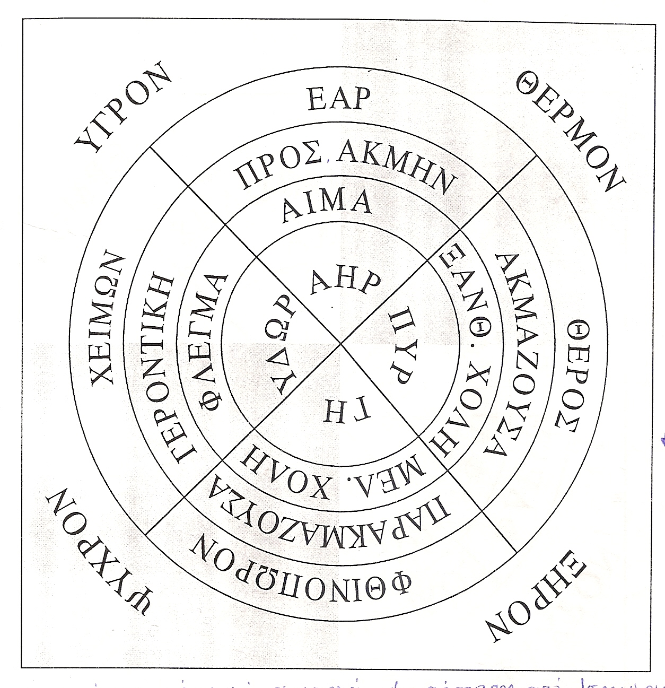

Slide 8
ΧΥΜΟΙ ΚΑΙ ΙΔΙΟΣΥΣΤΑΣΙΑ
4 βασικοί τύποι ανθρώπων, αναλόγως προς τον επικρατούντα χυμό:
χολερικός:δηκτικός και θερμόαιμος / ξανθή χολή
αιματώδης: εύχαρις και ελαφρός / αίμα
φλεγματικός: ξηρός και ψύχραιμος / φλέγμα
μελαγχολικός: σοβαρός και βαρύς / μαύρη χολή
Κατά τον Ιπποκράτη η ιδιοσυγκρασία μας, ευρίσκεται σε συνάρτηση με το περιβάλλον, γεγονός που εξηγεί και το αίτιο της δημιουργίας ποικιλίας χαρακτήρων.
Βλ. εκτενώς Kalachanis, K. & Michailidis, J. (2015). “The Hippocratic View on Humors and Human Temperament”, European Journal of Social Behaviour, Volume 2 Issue 2, 1-5, 2015 http://socialbehaviour.org/wp-content/uploads/2015/10/kalachanis9ejbs.pdf)

Slide 9
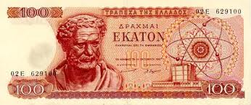

Slide 10
Ατομικοί φιλόσοφοι: Λεύκιππος (5^{ος} αι. π.Χ. ) Δημόκριτος (460-370 π.Χ.)
ο Λεύκιππος με τον Δημόκριτο έλεγαν ότι οι πρώτες αρχές είναι άπειρες ως προς το πλήθος και θεωρούσαν ότι είναι άτομες, αδιαίρετες και απαθείς, εξαιτίας του ότι είναι συμπαγείς (ναστάς), ενώ δεν διαθέτουν κενό, καθώς η διαίρεση συμβαίνει εξαιτίας του κενού που υπάρχει στα σώματα (Σιμπλικίου, Εις Περί Ουρανού, 242, 18-21 και DK 67a, 14).

Slide 11
Ατομικοί φιλόσοφοι: Λεύκιππος (5^{ος} αι. π.Χ. ) Δημόκριτος (460-370 π.Χ.)
Δικαίως οι Ατομικοί Φιλόσοφοι θεωρούνται από τους πρωτοπόρους της σύγχρονης επιστήμης, καθώς στις απόψεις τους στηρίχθηκε το οικοδόμημα της Κοσμολογίας και της Κβαντικής Φυσικής
The Cosmological Theories of the Atomic Philosophers, the forerunner of Quantum Physics, Astrophysics and Cosmology”, K. Kalachanis E. Panou and E. Theodossiou, International Journal of Physics and Astronomy, (ARIPD), Vol. 1 No.1 December 2013.
«...στοιχεία είναι το πλήρες και το κενόν, τα οποία αποκαλούν (οι Λεύκιππος και Δημόκριτος) ον και μη ον. Το ον είναι γεμάτο και στερεό, το μη ον άδειο και αραιό. Επειδή όπως λένε, το κενό υπάρχει όσο και το σώμα, γι’αυτό το μη ον υπάρχει όσο και το ον. Αυτά τα δυο μαζί είναι οι υλικές αιτίες των πραγμάτων». (Αριστοτέλης, Μετά τα Φυσικά, 985, b 4-10, (DK 67 a, 6).

Slide 12
Χαρακτηριστικά των ατόμων
Α-τομο = δεν επιδέχεται περαιτέρω διαίρεση
Βασική ιδιότητα: Ομοφυή (Σιμπλίκιος, Εις Περί Ουρανού, 569, 5 και Δημόκρ. Α 61)
Διαφορές: σχήμα, τάξη, θέση (ρυσμῶ, τροπῆ, διαθιγῆ)
Διαφέρει επομένως το Α από το Ν ως προς το σχήμα, το ΑΝ διαφέρει του ΝΑ ως προς την τάξη και το Z από το Ν ως προς την θέση (Αριστοτέλους, Μετά τα Φυσικά, 985 b13-17).

Slide 13
Προκύπτει ότι: ο κόσμος αποτελείται από θεμελιώδεις δομές, η διάταξη των οποίων δημιουργεί τα διάφορα φαινόμενα
Καλαχάνης, Κ., (2014)“Οι Προσωκρατικοί για τις θεμελιώδεις δομές της ύλης” 15^{ο} Πανελλήνιο Συνέδριο Φυσικής, Ένωση Ελλήνων Φυσικών, Τόμος Πρακτικών, σ.184-194.

Slide 14
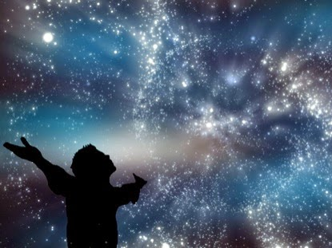
Συμπέρασμα
Αμφότεροι αναζητούν τα βασικά δομικά στοιχεία δομών όπως ο άνθρωπος και ο κόσμος

Slide 15
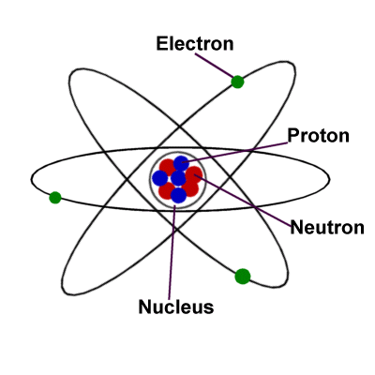
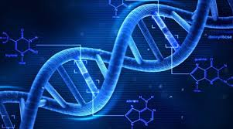

Slide 16
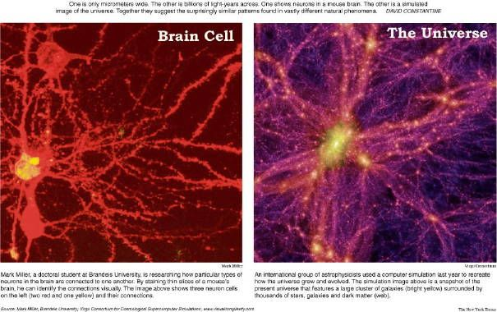

Slide 17
Ηθικές αρετές κατά τον Δημόκριτο
Ηθική συνείδηση
Καιρός
Ευεστώ
Μέτρο
Πλούτος και πενία

Slide 18
Ηθική συνείδηση
Αποφυγή από τα αμαρτήματα όχι λόγω του φόβου, αλλά λόγω του δέοντος
Μη διά φόβον αλλά δια το δέον ἀπέχεσθαι αμαρτημάτων (, Stob. ΙΙΙ, 1, 95 (Β41))
Ο άνθρωπος θα πρέπει να νιώθει ντροπή έναντι του εαυτού του και όχι προς τους άλλους.
μηδέν τι μᾶλλον τοὺς ἀνθρώπους αἰδεῖσθαι ἑωυτοῦ μηδέ τι μᾶλλον ἐξεργάζεσθαι κακόν, εἰ μέλλει μηδεὶς εἰδήσειν ἢ οἱ πάντες ἄνθρωποι· ἀλλ' ἑωυτὸν μάλιστα αἰδεῖσθαι, καὶ τοῦ-
τον νόμον τῆι ψυχῆι καθεστάναι, ὥστε μηδὲν ποιεῖν
ἀνεπιτήδειον.

Slide 19
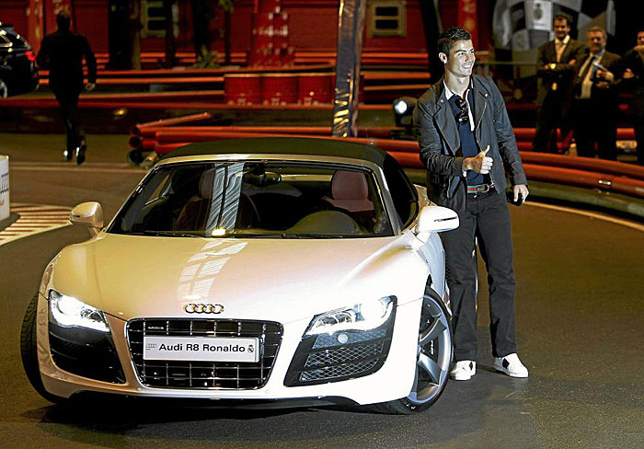
Ηθική συνείδηση
Οι άνθρωποι δεν ευδαιμονούν με το χρήμα και το σώμα, αλλά με την ορθοφροσύνη και την πολυφροσύνη
οὔτε σώμασιν οὔτε χρήμασιν εὐδαιμονοῦσιν ἄνθρωποι, ἀλλ' ὀρθοσύνηι καὶ πολυφροσύνηι

Slide 20
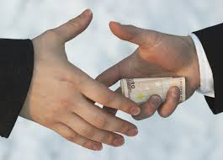
Καιρός
Οι μικρές χάρες στην κατάλληλη ώρα είναι μεγάλες για εκείνους που τις δέχονται
Μικραί χάριτες ἐν καιρῷ μέγισται τοῖς λαμβάνουσιν (Β 94)
Η φειδώ και η λιτότητα είναι ωφέλιμες. Στον καιρό της και η δαπάνη. Ο σώφρων γνωρίζει το ωφέλιμο
Φειδώ τε και λιμός χρηστή ἐν καιρῷ δέ και δαπάνη. γινώσκειν δε ἀγαθοῦ
Ο φαύλος πρέπει να επιτηρείται πριν εκμεταλλευτεί τον καιρό (ευκαιρία)
Τον φαῦλον παραφυλάττειν δεῖ μη καιροῦ λάβηται (Β87)

Slide 21
Ευεστώ
Σκοπός (της ζωής) είναι η ευθυμία, η οποία δεν ταυτίζεται με την ηδονή, όπως πολλοί παρακούσαντες δέχθηκαν, αλλά αυτή κατά την οποία η ψυχή γαληνεύει και είναι σταθερή δίχως να ταράζεται από φόβους, δεισιδαιμονίες ή από άλλα πάθη. Αυτή την αποκαλεί ευεστώ
…..τέλος δ' εἶναι τὴν εὐθυμίαν, οὐ τὴν αὐτὴν οὖσαν τῇ ἡδονῇ, ὡς ἔνιοι παρακούσαντες ἐξεδέξαντο, ἀλλὰ καθ' ἣν γαληνῶς καὶ εὐσταθῶς ἡ ψυχὴ διάγει, ὑπὸ μηδενὸς
ταραττομένη φόβου ἢ δεισιδαιμονίας ἢ ἄλλου τινὸς πάθους. καλεῖ δ' αὐτὴν καὶ εὐεστὼ καὶ πολλοῖς ἄλλοις ὀνόμασι. (Δ. Λαέρτιος, Βίοι, ΙΧ, 45, 6)

Slide 22



Slide 23
Το μέτρο
Η ισορροπία είναι καλή για όλα τα πράγματα. Η υπερβολή και η έλλειψη είναι απορριπτέες
Καλόν ἐν΄ πάντι το ἲσον· ὑπερβολή δε και ἔλλειψις οὔ μοι δοκέει. (Β102).
Όταν κάποιος παραβιάζει το μέτρο, ακόμη και τα πιο ευχάριστα πράγματα γίνονται δυσάρεστα
εἲ τις ὑπερβάλλοι το μέτριον, τα ἐπιτερπέστερα ἀτερπέστερα ἂν γίγνοιντο (Β 233)

Slide 24
Πλούτος
Δεν είναι κακό πράγμα η απόκτηση χρημάτων, αλλά η προέλευσή τους από την αδικία
Χρήμα πορίζειν μεν οὐκ ἀχρεῖον, ἐξ’ ἀδικίης δε πάντων κάκιον (B78)
Ο πλούτος από φαύλες δραστηριότητες επιφέρει το όνειδος
πλοῦτος ἀπὸ κακῆς ἐργασίης περιγινόμενος ἐπιφανέστερον τὸ ὄνειδος κέκτηται (Β 218)

Slide 25
Μερικές σκέψεις
Ο Δημόκριτος προτάσσει την ορθή διαχείριση του πλούτου από τον άνθρωπο με σκοπό μόνο την ωφέλεια.
Παράλληλα θέτει σαν στόχο ζωής την ψυχική αταραξία, κάτι που φαίνεται και στην συνομιλία του με τον Ιπποκράτη

Slide 26
«ΚΑΝΕΙΣ ΑΝΘΡΩΠΟΣ ΔΕΝ ΜΠΑΙΝΕΙ ΔΥΟ ΦΟΡΕΣ ΣΤΟ ΙΔΙΟ ΠΟΤΑΜΙ».
ΔΕΝ ΕΙΝΑΙ ΤΟ ΙΔΙΟ ΠΟΤΑΜΙ, ΟΥΤΕ Ο ΙΔΙΟΣ ΑΝΘΡΩΠΟΣ
Ο ΗΡΑΚΛΕΙΤΟΣ ΚΑΙ ΤΟ ΠΑΡΑΔΟΞΟ ΤΗΣ ΤΑΥΤΟΤΗΤΑΣ
Κωνσταντίνος Καλαχάνης
Δρ Φιλοσοφίας, Εθνικό και Καποδιστριακό Πανεπιστήμιο Αθηνών
kkalachan@phys.uoa.gr

Slide 27
ΚΑΝΕΙΣ ΑΝΘΡΩΠΟΣ ΔΕΝ ΜΠΑΙΝΕΙ ΔΥΟ ΦΟΡΕΣ ΣΤΟ ΙΔΙΟ ΠΟΤΑΜΙ».
ΔΕΝ ΕΙΝΑΙ ΤΟ ΙΔΙΟ ΠΟΤΑΜΙ, ΟΥΤΕ Ο ΙΔΙΟΣ ΑΝΘΡΩΠΟΣ
Ο ΗΡΑΚΛΕΙΤΟΣ ΚΑΙ ΤΟ ΠΑΡΑΔΟΞΟ ΤΗΣ ΤΑΥΤΟΤΗΤΑΣ
Περί μεταβολών
Η κατά Αριστοτέλη αρχή της ταυτότητας
Ο ορισμός
Το παράδοξο της ταυτότητας

Slide 28
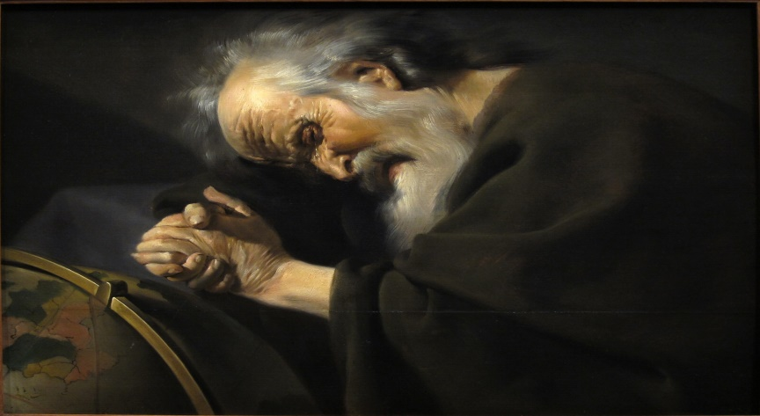
Περί μεταβολών
λέγει που Ἡράκλειτος ὅτι πάντα χωρεῖ καὶ οὐδὲν μένει καὶ ποταμοῦ ῥοῆι ἀπεικάζων τὰ ὄντα λέγει ὡς δὶς ἐς τὸν αὐτὸν ποταμὸν
οὐκ ἂν ἐμβαίης (Β6) AËT. I 23, 7 (D. 320)
Η πραγματικότητα διέπεται από διαρκείς μεταβολές
Στο παράδειγμα του ποταμού, τόσο ο άνθρωπος όσο και ο ποταμός διαρκώς μεταβάλλονται

Slide 29
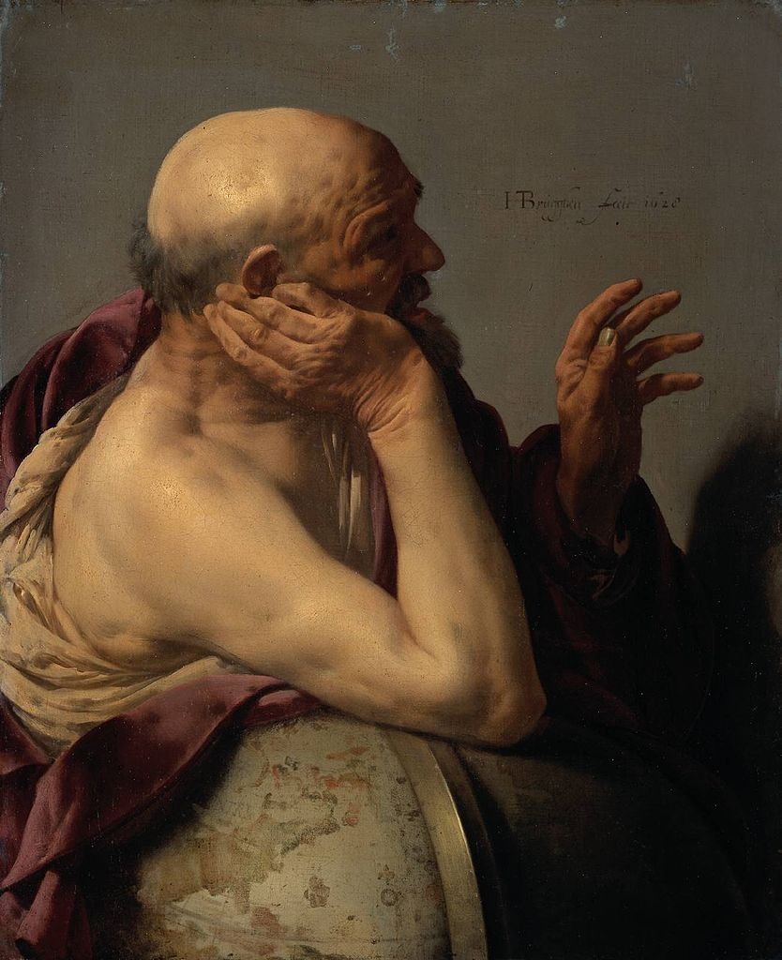
Περί μεταβολών
ποταμοῖς τοῖς αὐτοῖς ἐμβαίνομέν τε καὶ οὐκ ἐμβαίνομεν, εἶμέν τε καὶ οὐκ εἶμεν (Β 49)
Στους ίδιους ποταμούς μπαίνουμε και δεν μπαίνουμε, είμαστε και δεν είμαστε
Η ύπαρξη είναι σύνθεση του είναι και του μη είναι;
Είμαστε στον ίδιο ποταμό και συγχρόνως

Slide 30
Η αρχή της ταυτότητας
Mία έννοια νοείται ίση προς τον εαυτό της, ή προς το σύνολο των γνωρισμάτων της, όπου και εκφράζεται ως
Α = Α: Ο Σωκράτης είναι Σωκράτης
Α = α + β +γ: Ο Σωκράτης είναι άνθρωπος, σοφός, θνητός

Slide 31
Ο ορισμός
ΟΥΣΙΑ = ΥΛΗ +ΕΙΔΟΣ
Η ουσία συμβάλλει στην διατύπωση του ορισμού ενός αντικειμένου
Οὐσία δέ ἐστιν ἡ κυριώτατά τε καὶ πρώτως καὶ μάλιστα λεγομένη, ἣ μήτε καθ' ὑποκειμένου τινὸς λέγεται
μήτε ἐν ὑποκειμένῳ τινί ἐστιν, οἷον ὁ τὶς ἄνθρωπος ἢ ὁ τὶς
ἵππος (Κατηγορίαι, 2a, 11-14).
Οι υπόλοιπες 9 κατηγορίες ονομάζονται συμβεβηκότα (συμπτωματικά)
ΠΡΟΣ ΤΙ
ΕΧΕΙΝ
ΠΟΥ
ΠΟΣΟΝ
ΠΟΤΕ
ΠΟΙΟΝ
ΚΕΙΣΘΑΙ
ΠΟΙΕΙΝ
ΠΑΣΧΕΙΝ

Slide 32
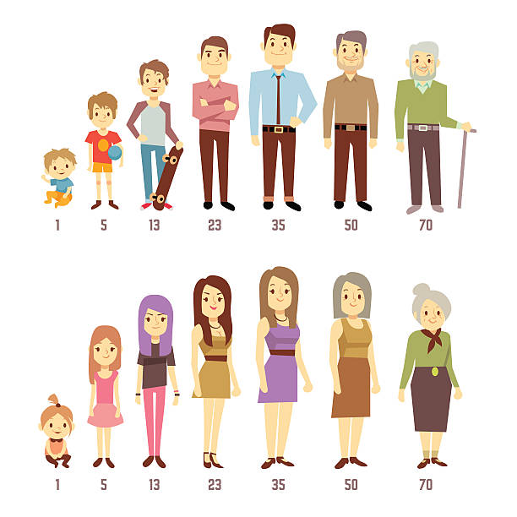
Το παράδοξο της ταυτότητας
Αν αλλάξουμε κάποια επιμέρους χαρακτηριστικά εξακολουθούμε να είμαστε οι ίδιοι;

Slide 33
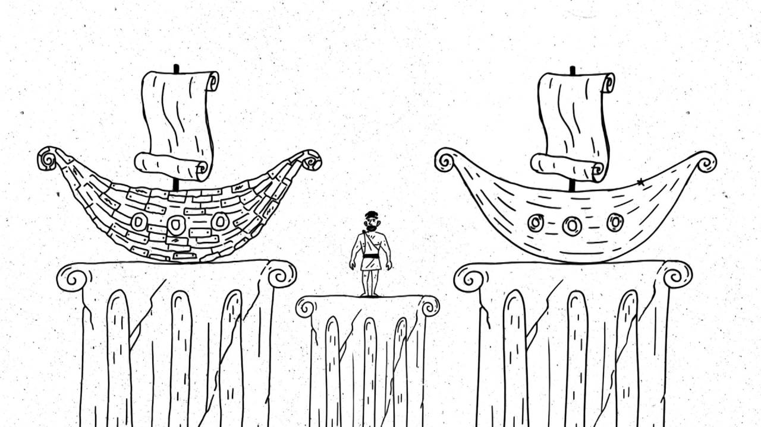
Το παράδοξο της ταυτότητας

Slide 34
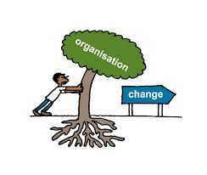
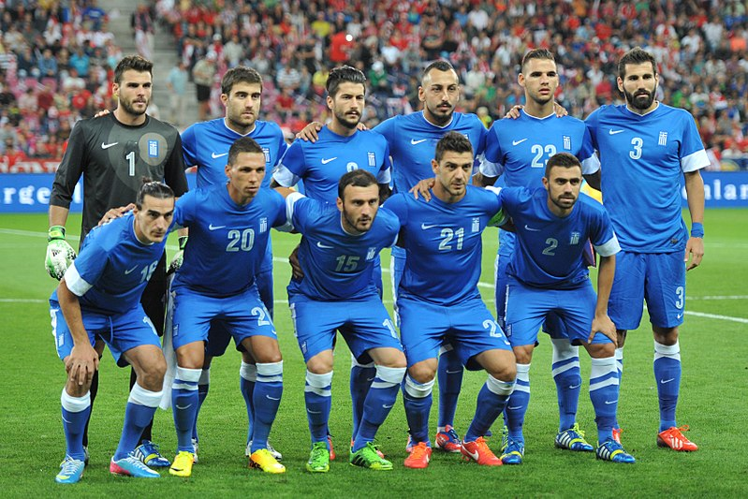
Το παράδοξο της ταυτότητας
Οι άνθρωποι, οι οργανισμοί, οι ομάδες και εν γένει τα πάντα μεταβάλλονται ως προς επί μέρους στοιχεία. Παραμένουν όμως ίδιοι;

Slide 35

Συμπέρασμα
Τα επί μέρους στοιχεία ενός οργανισμού μπορούν να μεταβάλλονται εφόσον δεν αλλάζουν την δομή του και δεν αλλάζουν τον ορισμό του.

Slide 36
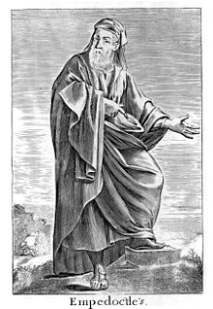
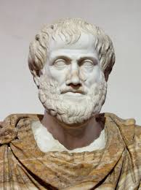
Κατά τον Εμπεδοκλή, όταν μεταβάλλει ο άνθρωπος την έξιν, μεταβάλλει και την φρόνηση». (Αριστοτέλους, Μ.τ.Φ, 1009 b, 17)
«όπως οι άνθρωποι μεταβάλλονται σωματικώς, έτσι παρίστανται σε αυτούς διαφορετικές σκέψεις». (Αριστοτέλους, Μ.τ.Φ, 1009 b, 18, [B108] )
ΣΑΣ ΕΥΧΑΡΙΣΤΩ ΓΙΑ ΤΗΝ ΠΡΟΣΟΧΗ ΣΑΣ

